Slide 1

UBND QUẬN DƯƠNG KINH TRƯỜNG TIỂU HỌC ANH DŨNG
Bài 14: TRONG LỜI MẸ HÁT
Tiết 4: NÓI VÀ NGHE
TRUYỀN THỐNG UỐNG NƯỚC NHỚ NGUỒN

Slide 2

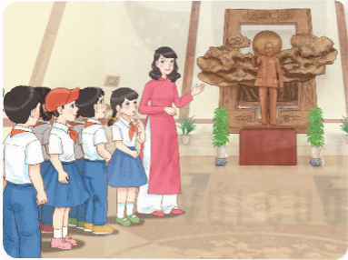

1. Nói.
Yêu cầu: Thuật lại một sự việc thể hiện truyền thống, uống nước nhớ nguồn và chia sẻ suy nghĩ, cảm xúc của mình về sự việc đó.
- Dựa vào dàn ý đã lập ở hoạt động viết, em hãy thuật lại sự việc theo yêu cầu.
- Khi nói cần kết hợp thể hiện suy nghĩ, cảm xúc của mình qua giọng nói, cử chỉ, điệu bộ,….
- Có thể kết hợp giới thiệu tranh ảnh, video,…. ghi lại việc làm thể hiện truyền thống Uống nước nhớ nguồn mà em đã tham gia hoặc chứng kiến

Slide 3
Thứ……ngày……tháng……năm 2023
NÓI VÀ NGHE: TRUYỀN THỐNG UỐNG NƯỚC NHỚ NGUỒN
2. Trao đổi, góp ý
Nội dung sự việc có thể hiện rõ truyền thống Uống nước nhớ nguồn.
Diễn biến sự việc có đúng thực tế.
Các sự việc có sắp xếp hợp lý, có kết hợp cử chỉ, điệu bộ,..để thể hiện tình cảm, cảm xúc
Sử dụng tranh ảnh minh họa.

Slide 4

XIN CHÂN THÀNH CẢM ƠN
QUÝ THẦY CÔ GIÁO VÀ CÁC EM

